Slide 1
Project 3
Instructor: Kyuree AHN
TA: Kanghoon Lee

Slide 2
1. DDPG Review

Slide 3
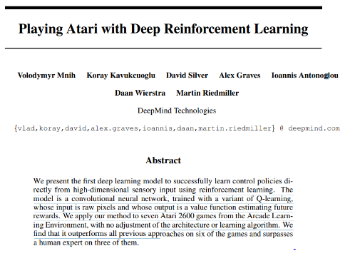
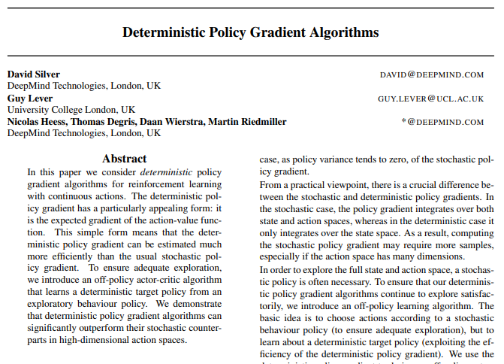
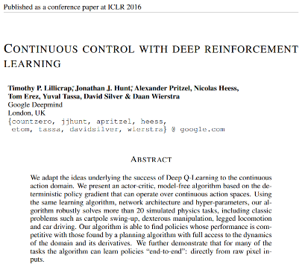
DDPG : Deep Deterministic Policy Gradient
DQN
Deterministic Policy Gradient
DDPG
Dec 19, 2013
ICML 2014
ICLR 2016
DDPG는 “Deterministic Policy Gradient” 의 심층학습 버전.
DQN에서 사용된 심층강화학습을 안정화 하는 기법들이 사용.

Slide 4
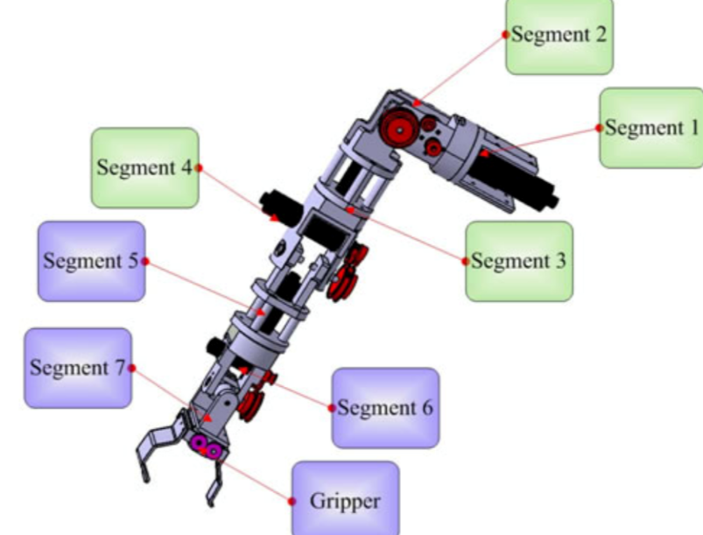
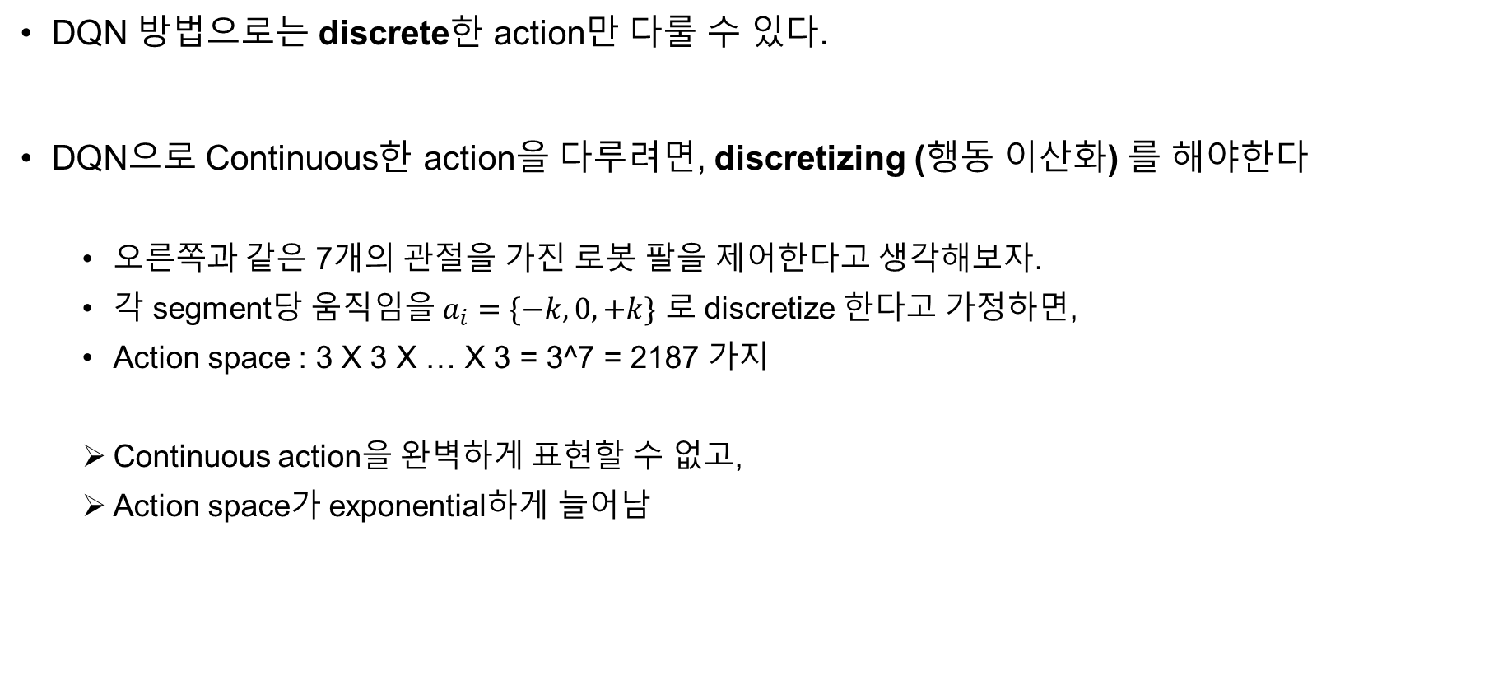
DDPG : Motivation
DQN 방법으로는 discrete한 action만 다룰 수 있다.
DQN으로 Continuous한 action을 다루려면, discretizing (행동 이산화) 를 해야한다
오른쪽과 같은 7개의 관절을 가진 로봇 팔을 제어한다고 생각해보자.
각 segment당 움직임을 $a_{i}=\{−k,0,+k\}$ 로 discretize 한다고 가정하면,
Action space : 3 X 3 X … X 3 = 3^7 = 2187 가지
Continuous action을 완벽하게 표현할 수 없고,
Action space가 exponential하게 늘어남

Slide 5
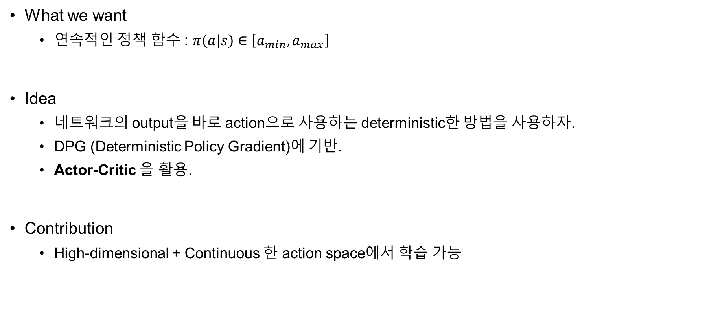
DDPG : Idea & Contribution
What we want
연속적인 정책 함수 : $π\left(a | s\right)∈\left[a_{min}, a_{max}\right]$
Idea
네트워크의 output을 바로 action으로 사용하는 deterministic한 방법을 사용하자.
DPG (Deterministic Policy Gradient)에 기반.
Actor-Critic 을 활용.
Contribution
High-dimensional + Continuous 한 action space에서 학습 가능

Slide 6
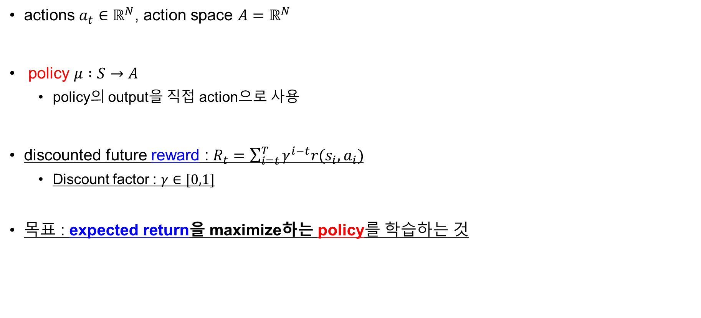
DDPG : Background
actions $a_{t}∈ℝ^{N}$, action space $A=ℝ^{N}$
policy $μ :S→A$
policy의 output을 직접 action으로 사용
discounted future reward : $R_{t}=\sum_{i=t}^{T}{γ^{i−t}r(s_{i},a_{i})}$
Discount factor : $γ∈[0,1]$
목표 : expected return을 maximize하는 policy를 학습하는 것

Slide 7
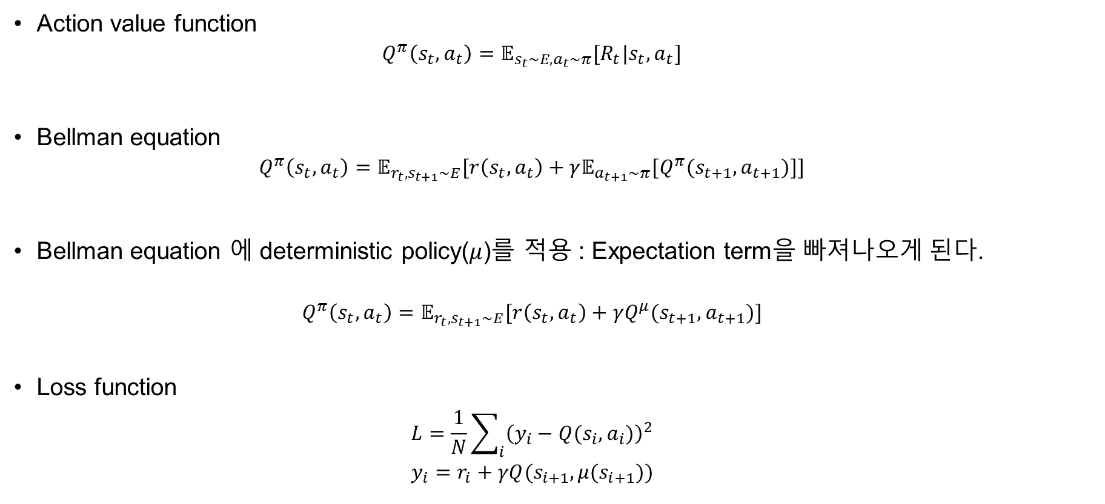

Critic의 Loss function
Action value function
$$Q^{π}\left(s_{t},a_{t}\right)=𝔼_{s_{t}\sim E,a_{t}\sim π}[R_{t}|s_{t},a_{t}]$$
Bellman equation
$$Q^{π}\left(s_{t},a_{t}\right)=𝔼_{r_{t},s_{t+1}\sim E}[r\left(s_{t},a_{t}\right)+γ𝔼_{a_{t+1}\sim π}[Q^{π}(s_{t+1},a_{t+1})]]$$
Bellman equation 에 deterministic policy($μ$)를 적용 : Expectation term을 빠져나오게 된다.
$$Q^{π}\left(s_{t},a_{t}\right)=𝔼_{r_{t},s_{t+1}\sim E}[r\left(s_{t},a_{t}\right)+γQ^{μ}(s_{t+1},a_{t+1})]$$
Loss function
$$L=\frac{1}{N}\sum_{i}{{\left(y_{i}−Q(s_{i},a_{i})\right)}^{2}}$$
$$y_{i}=r_{i}+γQ(s_{i+1},μ(s_{i+1}))$$
$i$ 는 batch index

Slide 8
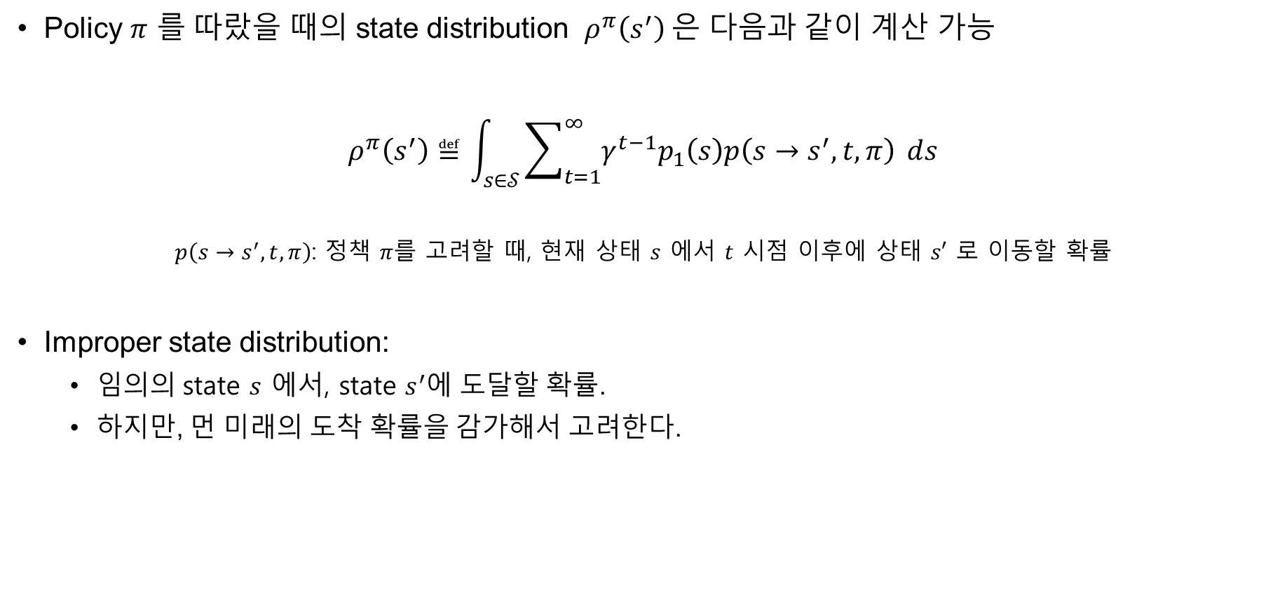
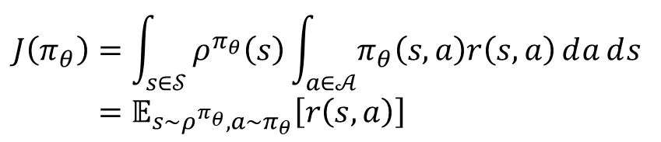
Actor의 Loss function : from DPG(Deterministic Policy Gradient)
Policy $π$ 를 따랐을 때의 state distribution $ρ^{π}\left(s^{′}\right)$ 은 다음과 같이 계산 가능
$$ρ^{π}\left(s^{′}\right)≝\int_{s∈𝒮}{\sum_{t=1}^{∞}{γ^{t−1}p_{1}\left(s\right)p\left(s→s^{′},t,π\right) ⅆs}}$$
$p\left(s→s^{′},t,π\right)$: 정책 $π를$ 고려할 때, 현재 상태 $s$ 에서 $t$ 시점 이후에 상태 $s′$ 로 이동할 확률
Improper state distribution:
임의의 state $s$ 에서, state $s^{′}$에 도달할 확률.
하지만, 먼 미래의 도착 확률을 감가해서 고려한다.
$$J\left(π_{θ}\right)=\int_{s∈𝒮}{ρ^{π_{θ}}\left(s\right)\int_{a∈𝒜}{π_{θ}\left(s,a\right)r\left(s,a\right)ⅆa}ⅆs} \\ =𝔼_{s\sim ρ^{π_{θ}}, a\sim π_{θ}}\left[r\left(s,a\right)\right]$$

Slide 9
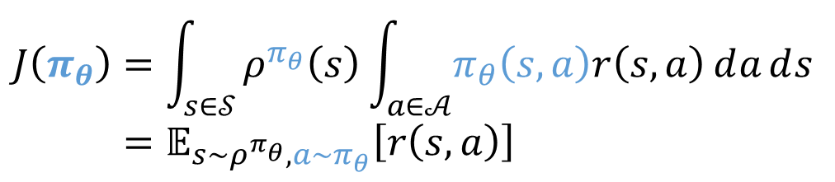


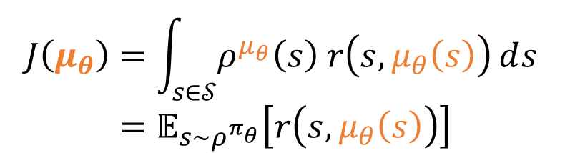
Actor의 Loss function : from DPG(Deterministic Policy Gradient)
Stochastic policy의 cost function $J\left(π_{θ}\right)$:
$$J\left(π_{θ}\right)=\int_{s∈𝒮}{ρ^{π_{θ}}\left(s\right)\int_{a∈𝒜}{π_{θ}\left(s,a\right)r\left(s,a\right)ⅆa}ⅆs} \\ =𝔼_{s\sim ρ^{π_{θ}}, a\sim π_{θ}}\left[r\left(s,a\right)\right]$$
Deterministic policy의 cost function $J\left(μ_{θ}\right)$ :
$$J\left(μ_{θ}\right)=\int_{s∈𝒮}{ρ^{μ_{θ}}\left(s\right) r\left(s,μ_{θ}\left(s\right)\right)ⅆs} \\ =𝔼_{s\sim ρ^{π_{θ}}}\left[r\left(s,μ_{θ}\left(s\right)\right)\right]$$

Slide 10
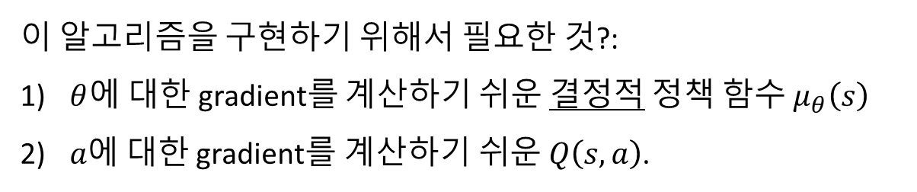

Actor의 Gradient
$J\left(μ_{θ}\right)$ 의 gradient:
$$∇_{θ}J\left(μ_{θ}\right)=\int_{s∈𝒮}{ρ^{μ_{θ}}\left(s\right) ∇_{θ}μ_{θ}\left(s\right){\left.∇_{a}Q\left(s,a\right)\right|}_{a=μ_{θ}\left(s\right)} ⅆs} \\ =𝔼_{s\sim ρ^{π_{θ}}}\left[∇_{θ}μ_{θ}\left(s\right){\left.∇_{a}Q\left(s,a\right)\right|}_{a=μ_{θ}\left(s\right)}\right]$$
이 알고리즘을 구현하기 위해서 필요한 것?:
$θ$에 대한 gradient를 계산하기 쉬운 결정적 정책 함수 $μ_{θ}\left(s\right)$
$a에 대한$gradient를$계산하기 쉬운 Q\left(s,a\right)$.
Neural Network?

Slide 11
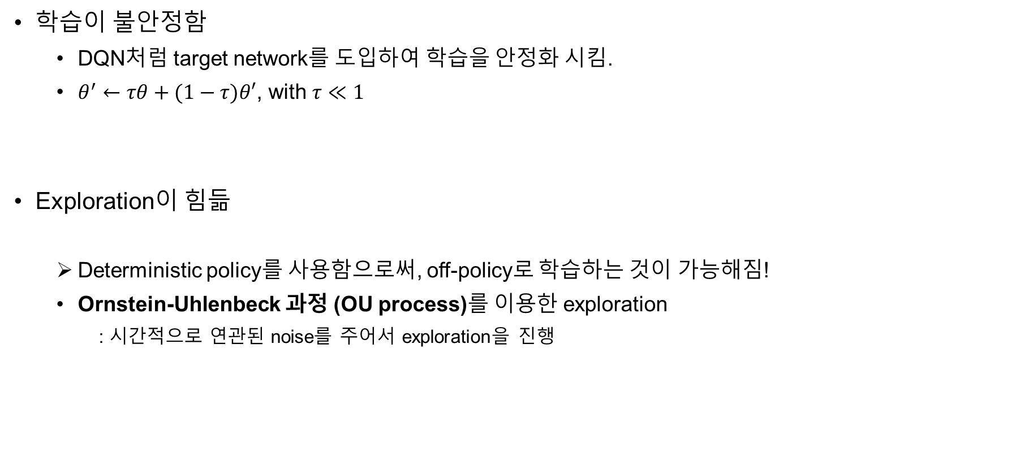
Challenges
학습이 불안정함
DQN처럼 target network를 도입하여 학습을 안정화 시킴.
$θ^{′}←τθ+(1−τ)θ′$, with $τ≪1$
Exploration이 힘듦
Deterministic policy를 사용함으로써, off-policy로 학습하는 것이 가능해짐!
Ornstein-Uhlenbeck 과정 (OU process)를 이용한 exploration
: 시간적으로 연관된 noise를 주어서 exploration을 진행

Slide 12
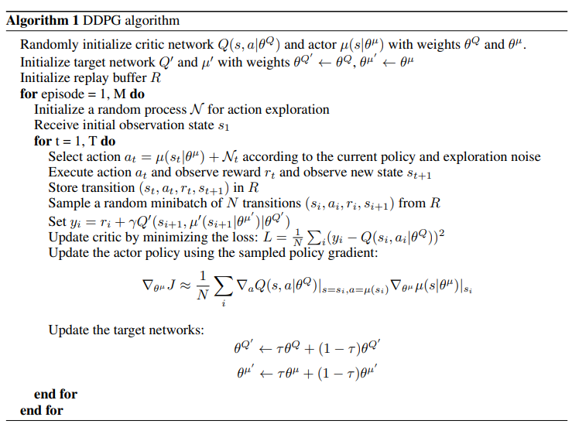

Slide 13
2. Toy example with DDPG

Slide 14

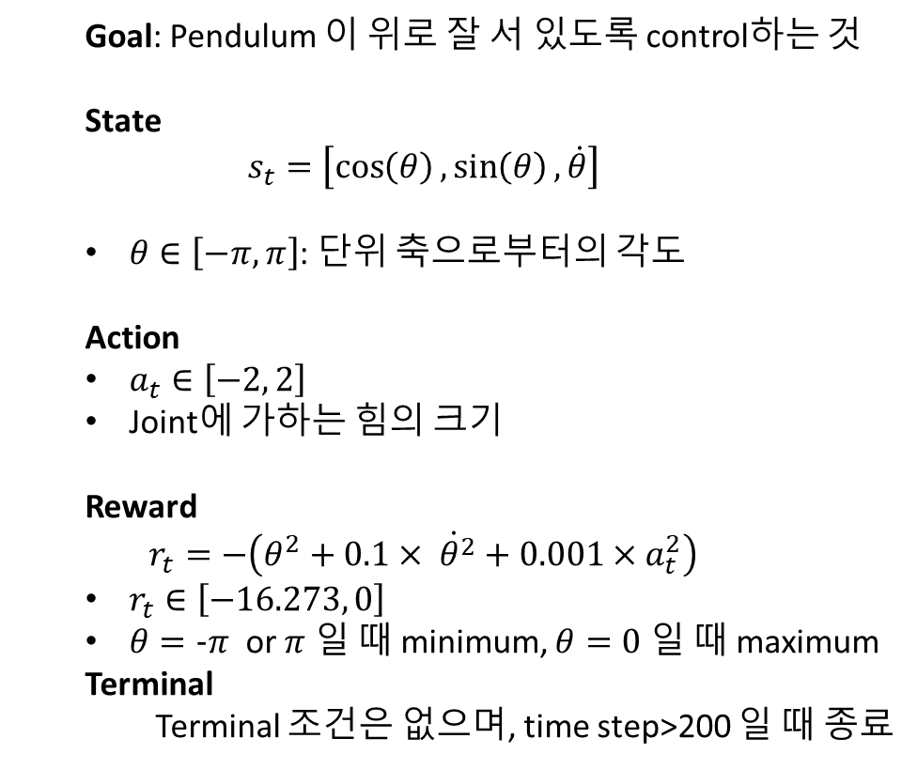
Pendulum-v0 (OpenAI gym)
Goal: Pendulum 이 위로 잘 서 있도록 control하는 것
State
$$s_{t}=\left[\cos\left(θ\right),\sin\left(θ\right), \dot{θ}\right]$$
$θ∈\left[−π, π\right]$: 단위 축으로부터의 각도
Action
$a_{t}∈\left[−2, 2\right]$
Joint에 가하는 힘의 크기
Reward
$$r_{t}=−\left(θ^{2}+0.1×\dot{ θ^{2}}+0.001×a_{t}^{2}\right)$$
$r_{t}∈\left[−16.273, 0\right]$
$θ=-π$ or $π$ 일 때 minimum, $θ=0$ 일 때 maximum
Terminal
Terminal 조건은 없으며, time step>200 일 때 종료
https://gym.openai.com/envs/Pendulum-v0/

Slide 15
Jupyter Notebook 실습코드
DDPG_tutorial.ipynb
Gym-Pendulum 환경 불러오기
Agent 만들 준비하기
Actor Network
Critic Network
Target Network (Actor, Critic)
Replay Memory
OU process
3. Agent 만들기
4. Agent 학습 및 테스트

Slide 16
3. Project Description

Slide 17
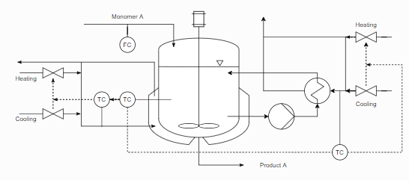
Industrial polymerization reactor
from do-mpc : https://www.do-mpc.com/en/latest/example_gallery/industrial_poly.html
고분자 반응로 모델: monomer 와 water을 이용해 product를 생성

Slide 18
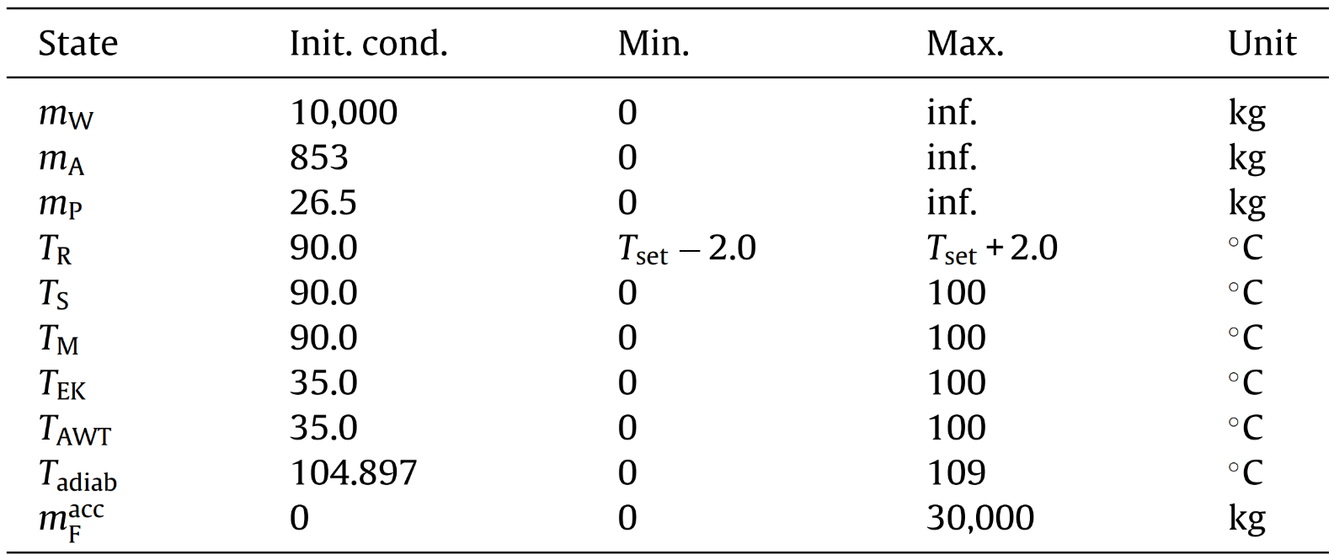

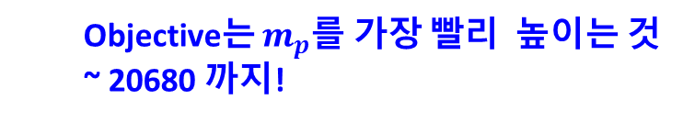
Project Description
Objective:
$${maximize}_{a_{1},…,a_{T}}\sum_{t=1}^{T−1}{R\left(s_{t},a_{t},s_{t+1}\right)}$$
$$\begin{matrix}s.t. & s_{t+1}=f\left(s_{t},a_{t}\right)\end{matrix}$$
State variable $s_{t}$:
Objective는 $m_{p}$를 가장 빨리 높이는 것
~ 20680 까지!
Safety variable

Slide 19
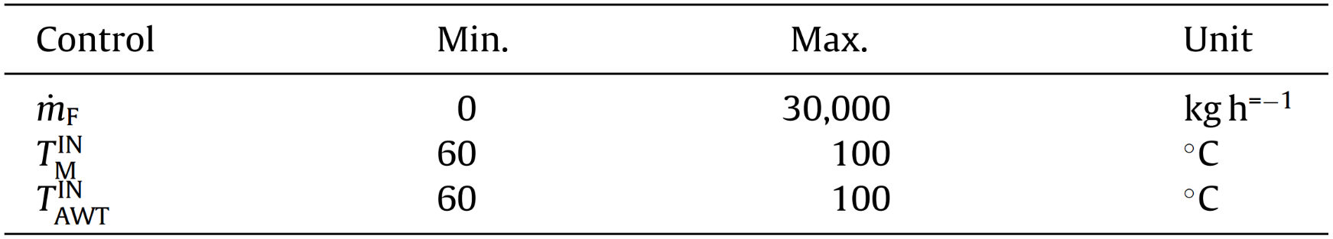

Project Description
Control variable $a_{t}$:
Action variable의 boundary를 잘 체크할 것!

Slide 20

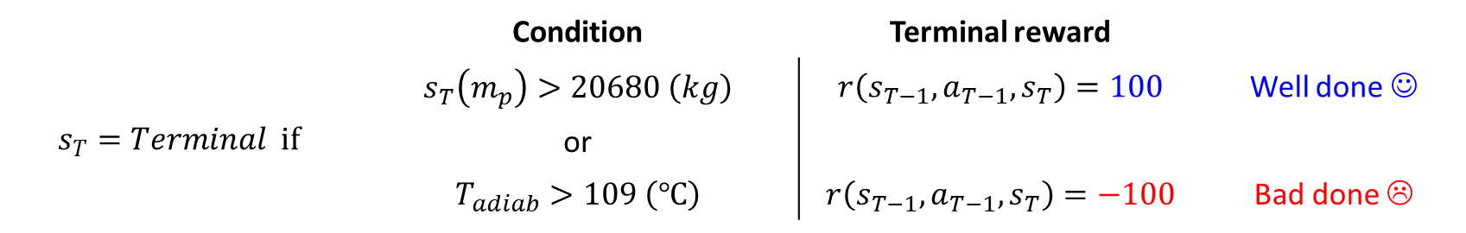
Project Description
Reward
Stage reward
$r\left(s_{t},a_{t},s_{t+1}\right)=s_{t+1}\left(m_{p}\right)−s_{t}\left(m_{p}\right)$
: $m_{p}$ 를 maximize 하는 것이 objective 이므로, 한 step 간의 $m_{p}$ 의 gap 을 reward로 줌
Terminal reward
 | Condition | Terminal reward
$$s_{T}=Terminal if$$ | $$s_{T}\left(m_{p}\right)>20680 \left(kg\right)$$ | $$r\left(s_{T−1}, a_{T−1}, s_{T}\right)=100$$ | Well done ☺
 | or
 | $$T_{adiab}>109 \left(℃\right)$$ | $$r\left(s_{T−1}, a_{T−1}, s_{T}\right)=−100$$ | Bad done ☹

Slide 21
Jupyter Notebook 실습코드
main.ipynb
Gym-Pendulum 환경 불러오기
Agent 만들 준비하기
Actor Network
Critic Network
Target Network (Actor, Critic)
Replay Memory
OU process
3. Agent 만들기
4. Agent 학습 및 테스트

